Slide 1


Herramientas de Data Mining

Slide 2

Familias de Herramientas de DM
Propietarias
Locales
Nube
Open Source
R
Python

Slide 3
En común
Lectura de Datos
Modelado
Salida
Transformación

Slide 4
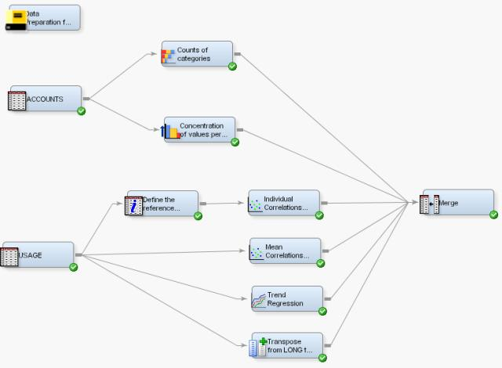
Propietaria Local – SAS Miner

Slide 5
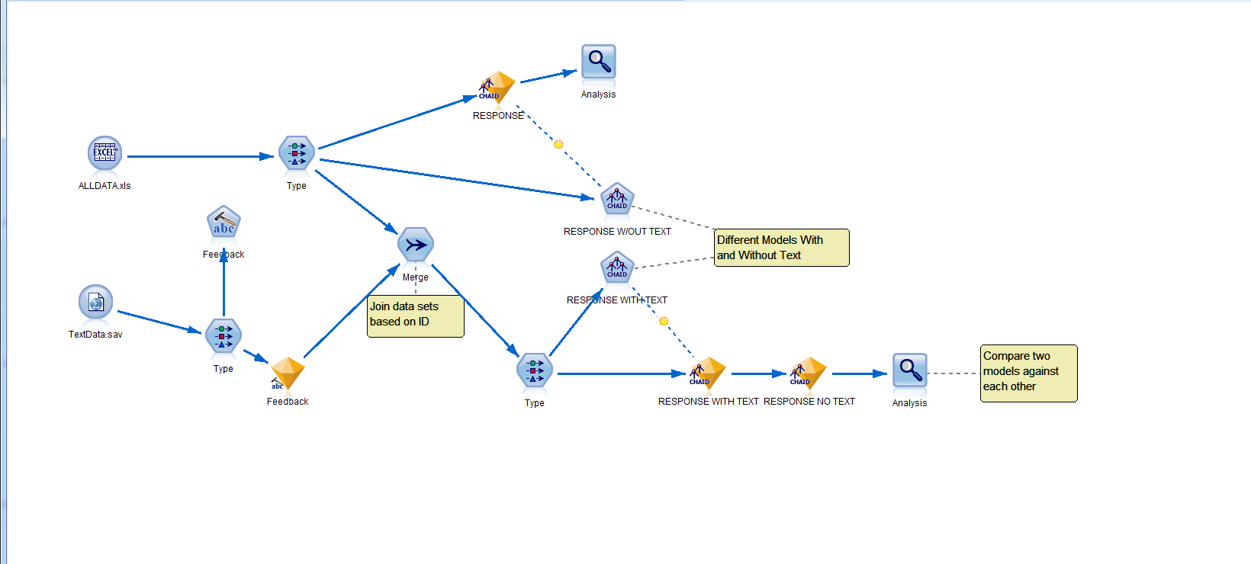
Propietaria Local – SPSS Modeler

Slide 6
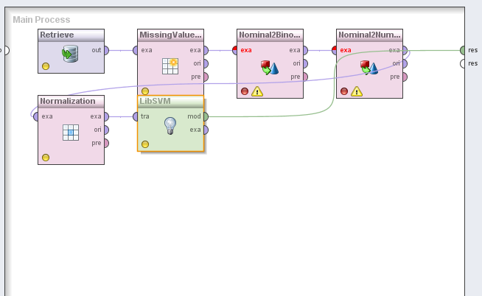
Propietaria Local – Rapid Miner

Slide 7
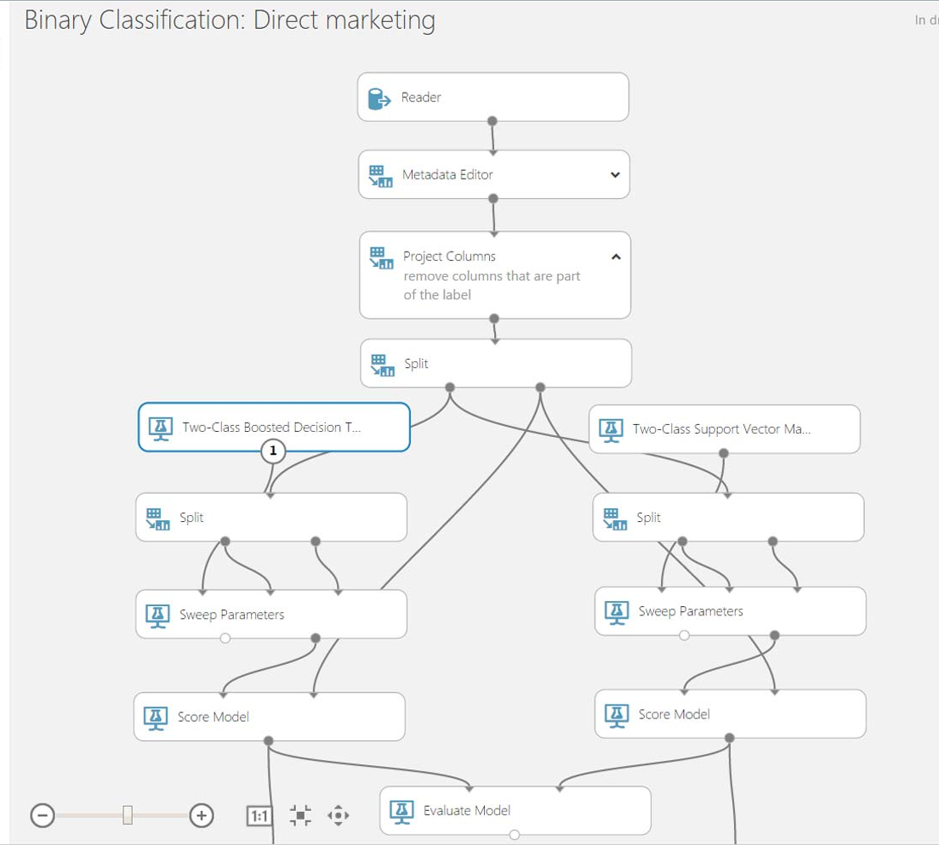
Propietaria Nube – MS Azure ML

Slide 8
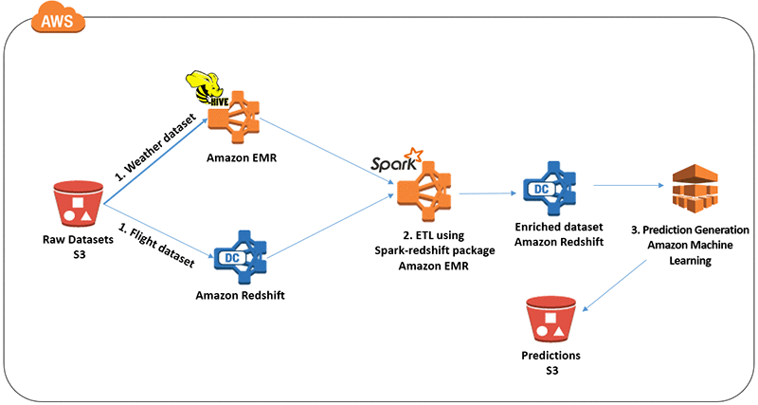
Propietaria Nube – AWS

Slide 9
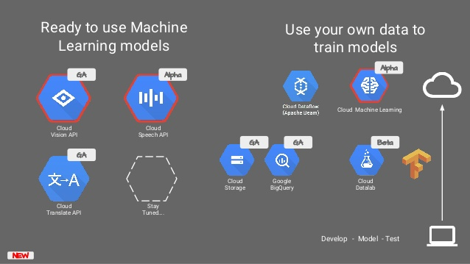
Propietaria Nube – Google Cloud

Slide 10
Open Source – R vs Python
Python | R
Lenguaje de propósito general pero que se ha convertido en uno de los estándares de facto en la comunidad de data science | R fue creado desde el origen para ser un lenguaje enfocado en estadísticas, es muy usado en ambientes de investigación y academia
Tiende a ser más simple de aprender y tiene una sintaxis fácilmente legible por diseño | Tiene un curva de aprendizaje mas empinada al comienzo, pero a la larga se empata.
Tiene a tener rápido desarrollo de librerias de ML de ultima tecnología, incluyendo Deep Learning | También puede aprovechar rápidamente los nuevos avances, pero no es tan firme en Deel Learning

Slide 11
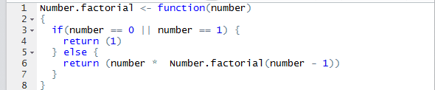
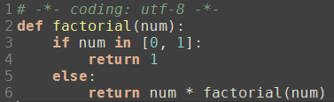
Open Source – R vs Python

Slide 12

Muchas Gracias

